Slide 1
Государственное бюджетное профессиональное образовательное учреждение
«Арзамасский коммерческо-технический техникум»
Конкурс красоты и достижений для девушек с инвалидностью и ОВЗ «Краса инклюзии»
«Формирование и развитие инклюзивной культуры в образовательной организации/в обществе»
Исполнители:
Горшков Е.А.
Вишнякова В.В.
Домахина Н.И.
Баранова Л.Д.

Slide 2
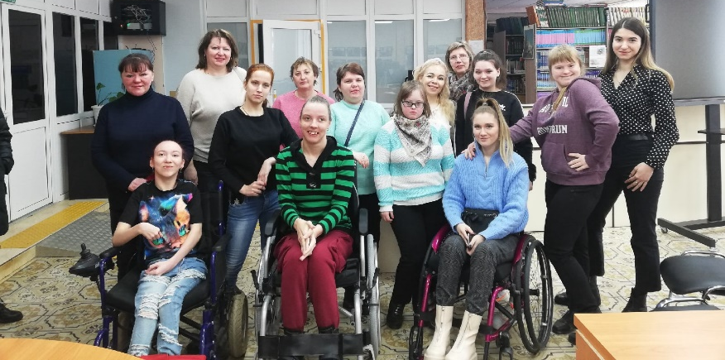
ЦЕЛИ И ЗАДАЧИ КОНКУРСА. ЦЕЛЕВАЯ АУДИТОРИЯ
Цели: создание позитивного образа людей с инвалидностью в обществе, привлечение внимания общественности к вопросу необходимости создания доступной среды, социальная интеграция девушек с ограниченными возможностями здоровья, формирование и развитие инклюзивной культуры в образовательных организациях и обществе.
Задачи:
раскрытие талантов и внутренних качеств участниц, снятие психологических барьеров;
содействие самореализации участниц конкурса - девушек с ограниченными возможностями здоровья средствами культуры и искусства и их адаптация в социальной сфере;
привлечение СМИ для освещения мероприятия;
приглашение к сотрудничеству лучших хореографов, педагогов по актерскому мастерству, стилистов и специалистов бьюти-индустрии.
Целевая аудитория: девушки с инвалидностью и ОВЗ от 15 до 25 лет, проживающие на территории города Арзамаса и Арзамасского муниципального района, косвенной – родители(законные представители), волонтеры, партнеры и спонсоры, зрители мероприятия.

Slide 3
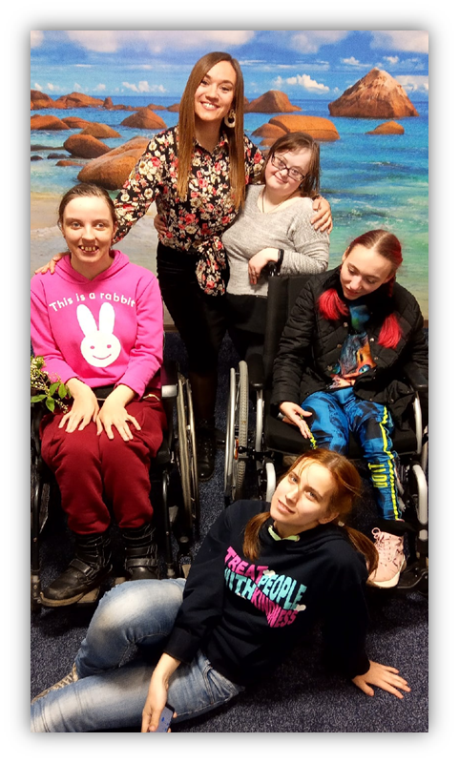
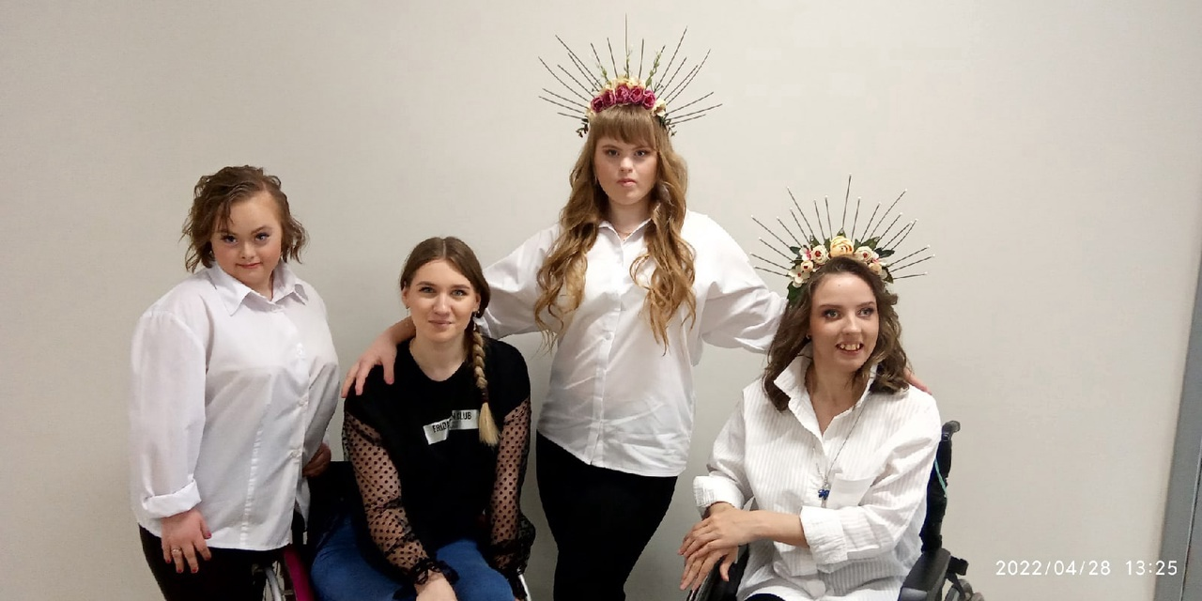
ПРОБЛЕМА, КОТОРУЮ РЕШАЕТ ДАННАЯ ПРАКТИКА
Одной из актуальных проблем современного общества является реабилитация и социальная интеграция людей с инвалидностью.
В силу социально-психологических причин, не все молодые люди с инвалидностью, в особенности девушки, могут принять и полюбить себя такими как есть, что в свою очередь является фактором препятствующим процессу интеграции в социум. Им тяжело создавать семью, обзаводится новыми знакомствами, друзьями, устраиваться на работу, находить новые занятия и хобби, раскрывать свои творческий потенциал за счет мероприятий, включенных в подготовительный этап конкурса.
Мастер-класс по ораторскому искусству
Профессиональная фотосессия при поддержке стилистов-визажистов

Slide 4
ПРАКТИЧЕСКАЯ АПРОБАЦИЯ
За два года была охвачена целевая аудитория более 700 человек:
14 участниц из 8 образовательных организаций
26 родителей
30 волонтеров
28 партнеров и спонсоров конкурса
600 зрителей

Slide 5
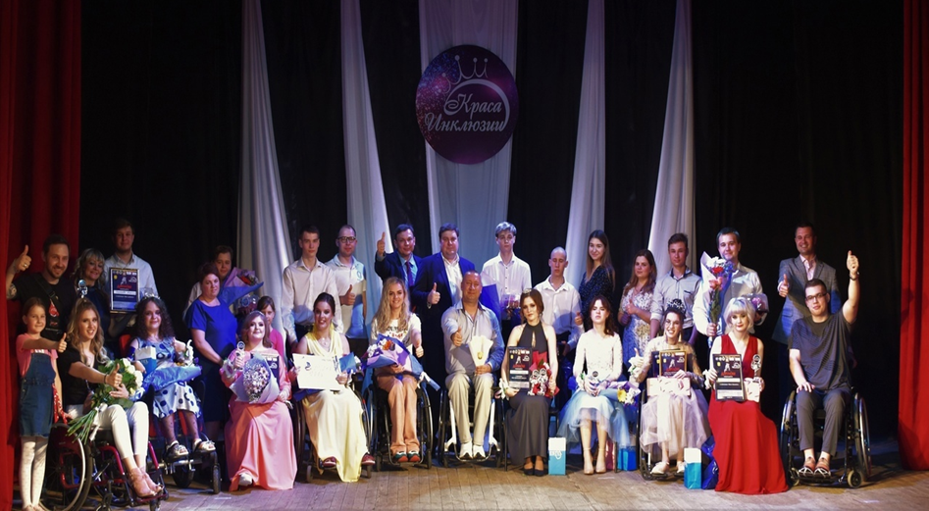
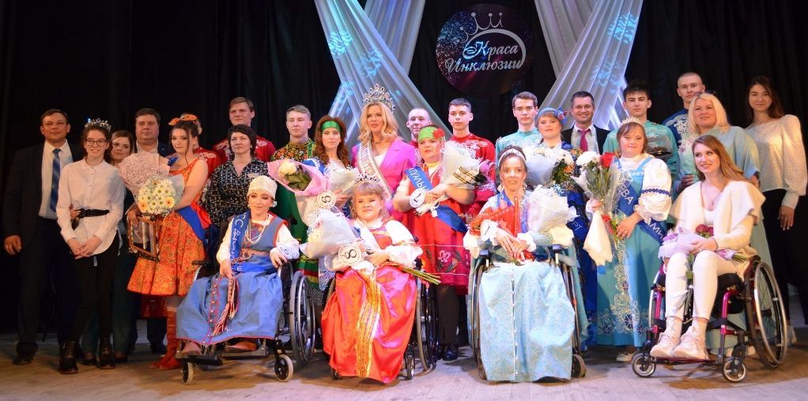
КРИТЕРИИ ОЦЕНКИ ДОСТИЖЕНИЯ РЕЗУЛЬТАТОВ
Качественные
Снижение уровня тревожности участниц
Повышение уровня стрессоустойчивости
1 участница вступила в городской отряд волонтеров «Наше время» и выучилась на курсах парикмахера
1 участница стала активной участницей АНО «СНАМИ»
2 участницы вышли замуж, одна стала мамой
1 участница успешно трудоустроилась
7 участниц приняли участие в Международном благотворительном танцевальном фестивале Inclusive Dance и стали Лауреатами III степени за танец Вальс в финале конкурса
100% участниц отметили положительные изменения в сферах деятельности и личной жизни после мероприятия

Slide 6
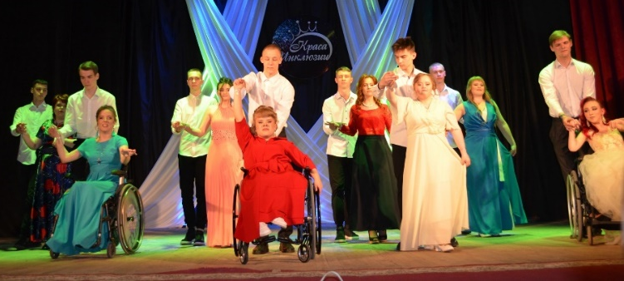
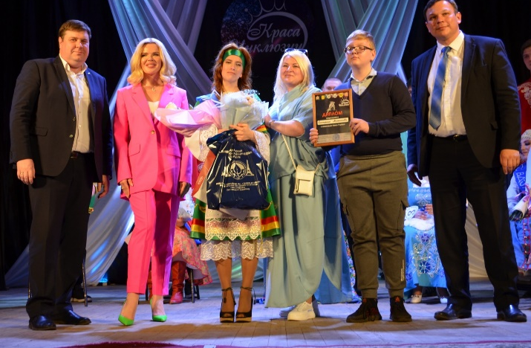
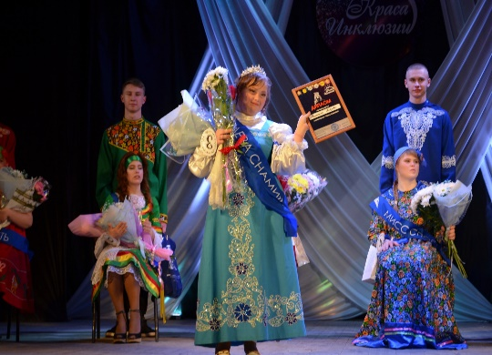
КРИТЕРИИ ОЦЕНКИ ДОСТИЖЕНИЯ РЕЗУЛЬТАТОВ
Количественные | 2021 | 2022
Количество девушек с инвалидностью и ОВЗ, охваченных конкурсом | 7 | 7
Количество образовательных организаций, охваченных конкурсом | 3 | 6
Количество титулов и номинаций, присвоенных участницам | 9 | 10
Количество мероприятий, прошедших в рамках конкурса | 4 | 6
Количество спонсоров и партнеров | 10 | 16
Количество израсходованных средств на организацию мероприятия (средства организаторов/средства спонсоров) | 60/40 | 0/100

Slide 7
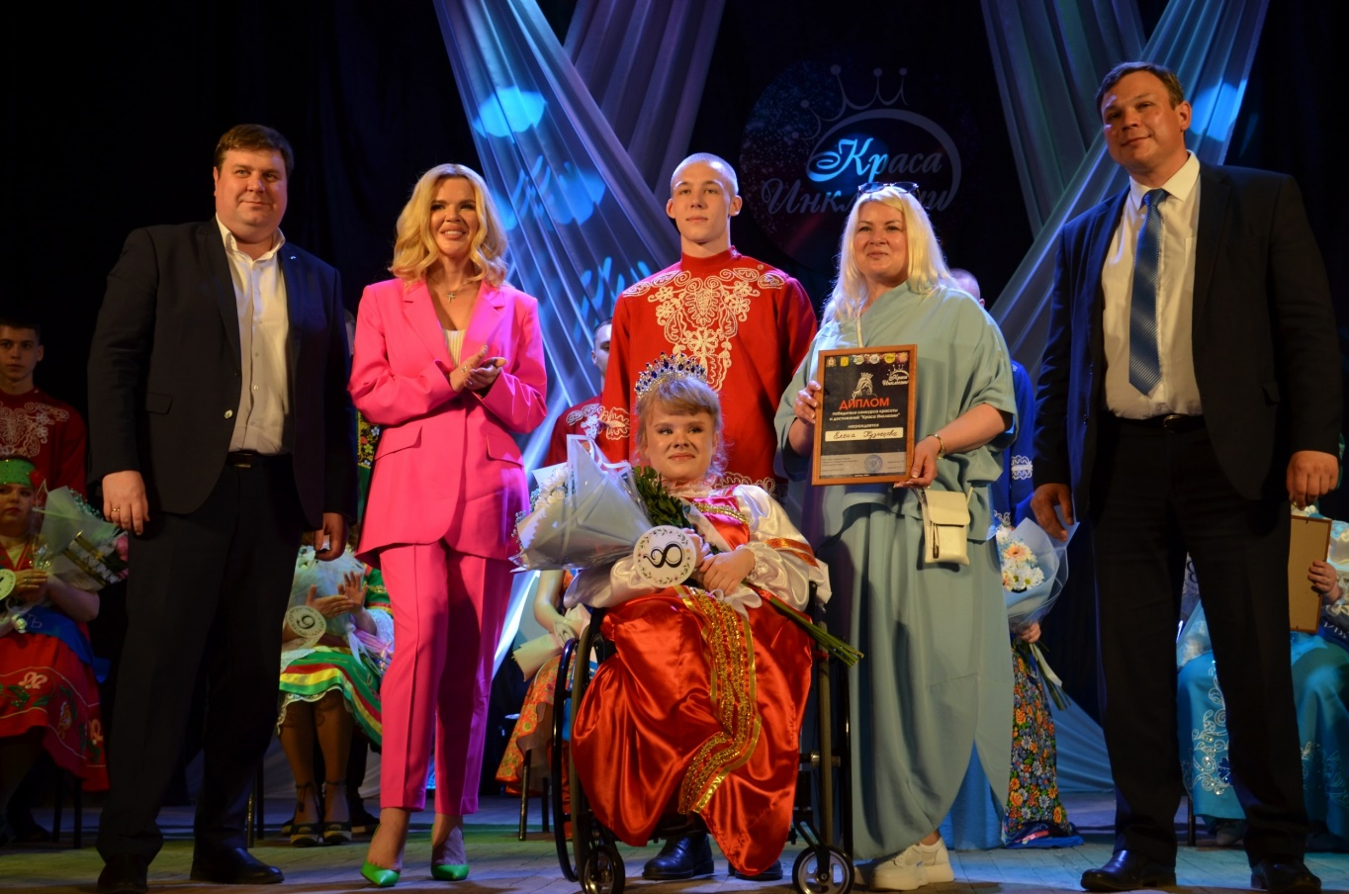
Гусева Екатерина, победительница 2021 года
Кузнецова Елена,
победительница 2022 года

Slide 8
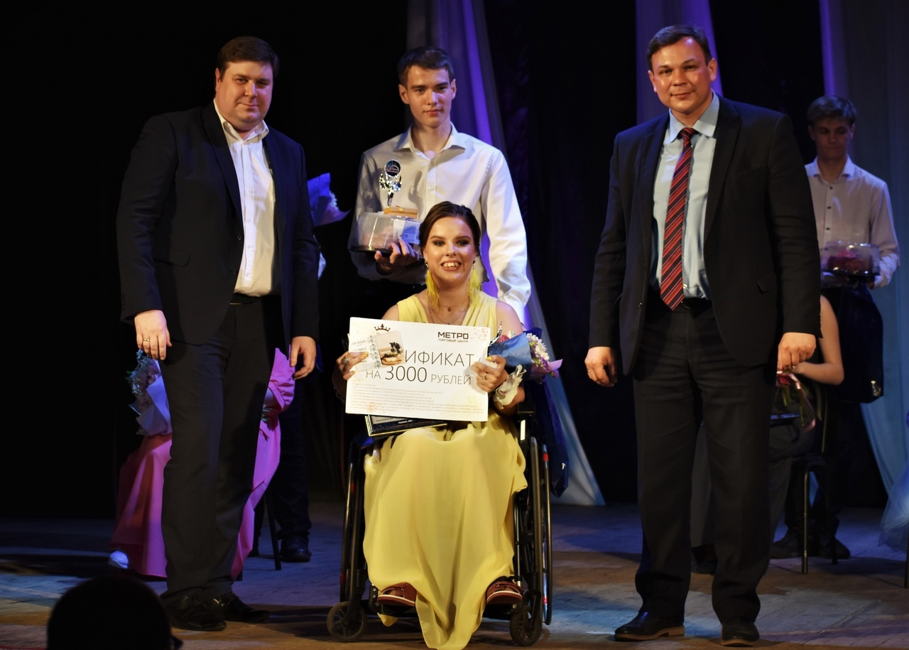

Slide 9
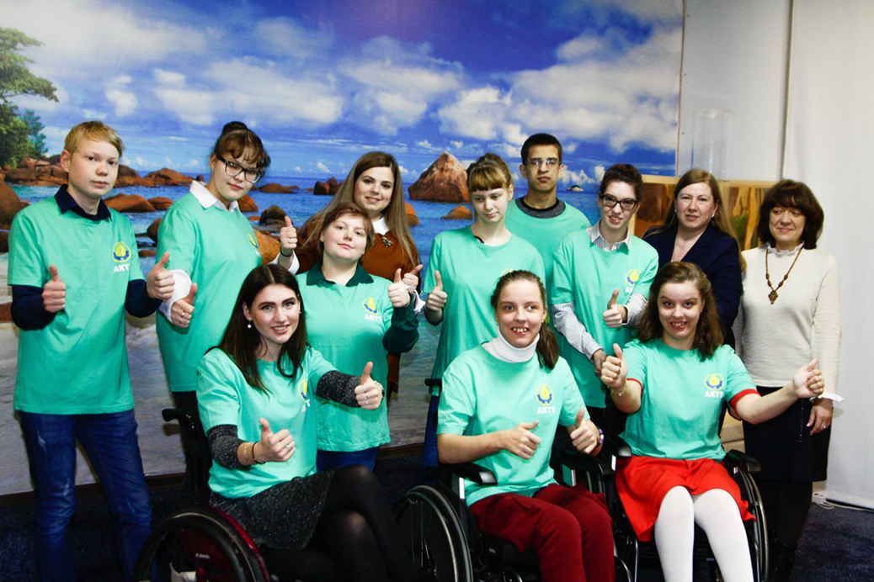
Адрес: 607224 Россия, Нижегородская область,
г. Арзамас, ул. 9 Мая, д. 6
Телефон: 8(83147) 7–37–22
E-mail: aktt@mail.ru
bpooarz@mail.ru
Сайт: www.aktt.org
Вишнякова Вера Владимировна,
руководитель ЦИО, 89527683016

